Slide 1
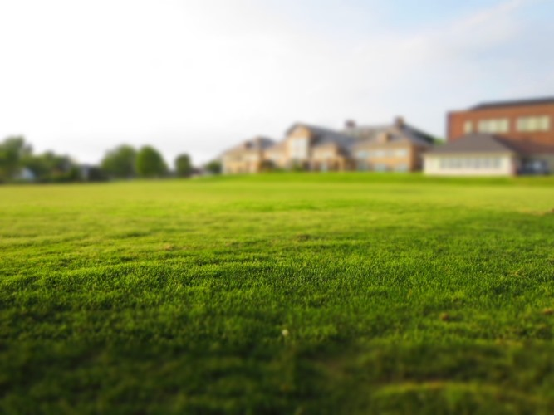
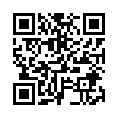
2 декабря
УПРАВЛЕНИЕ ФЕДЕРАЛЬНОЙ НАЛОГОВОЙ СЛУЖБЫ ПО НОВГОРОДСКОЙ ОБЛАСТИ
2019 года
ИСТЕКАЕТ СРОК УПЛАТЫ ИМУЩЕСТВЕННЫХ НАЛОГОВ ФИЗИЧЕСКИМИ ЛИЦАМИ ЗА 2018 ГОД:
Земельный налог
Налог на имущество
Транспортный налог
www.nalog.ru

